Slide 1

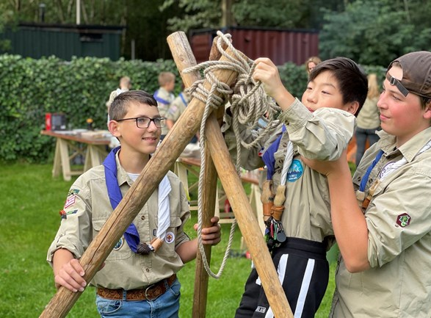
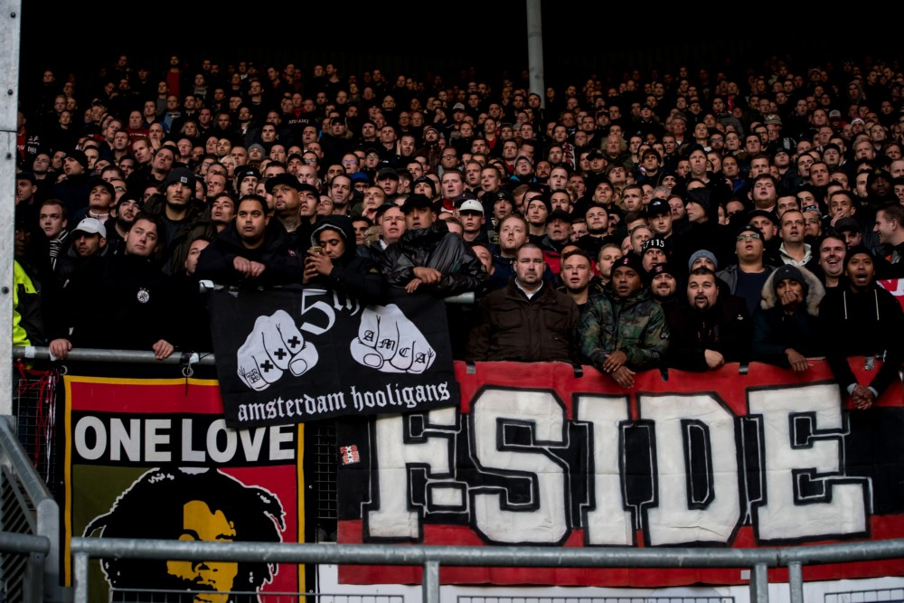
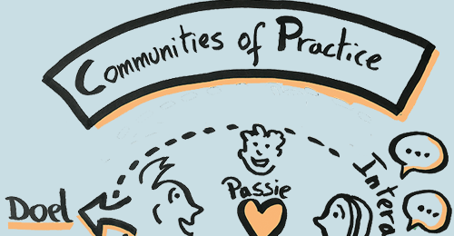

Herhaling en de laatste begrippen
de community verbonden
expertvak: Vrijetijd

Slide 2


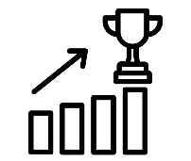
Les 6 – herhalingsles
Begrippen
Zie begrippenlijst in Teams
Specialisatie Vrijetijd
IBS Toetsing
Kennistoets
Verantwoording
Presentatie
Week 1 | Week 2 | Week 3 | Week 4 | Week 5 | Week 6 | Week 7 | Week 8 | Week 9

Slide 3
attenzione
In de notities bij een sheet kan extra informatie en theorie staan.
Denk er dus aan dat je dit ook bekijkt als je de lessen in voorbereiding voor de toets nog een keer doorneemt.
Maak het notitieveld zichtbaar door onder de sheet het kader omhoog te trekken met de muis.
Of ga in de menubalk naar ‘beeld’ (view) en selecteer dan ‘notities’ (notes)
Notes:
Dat is dus deze tekst.

Slide 4
Vorige les
ROI
SROI
Veiligheid
Buffer zones

Slide 5

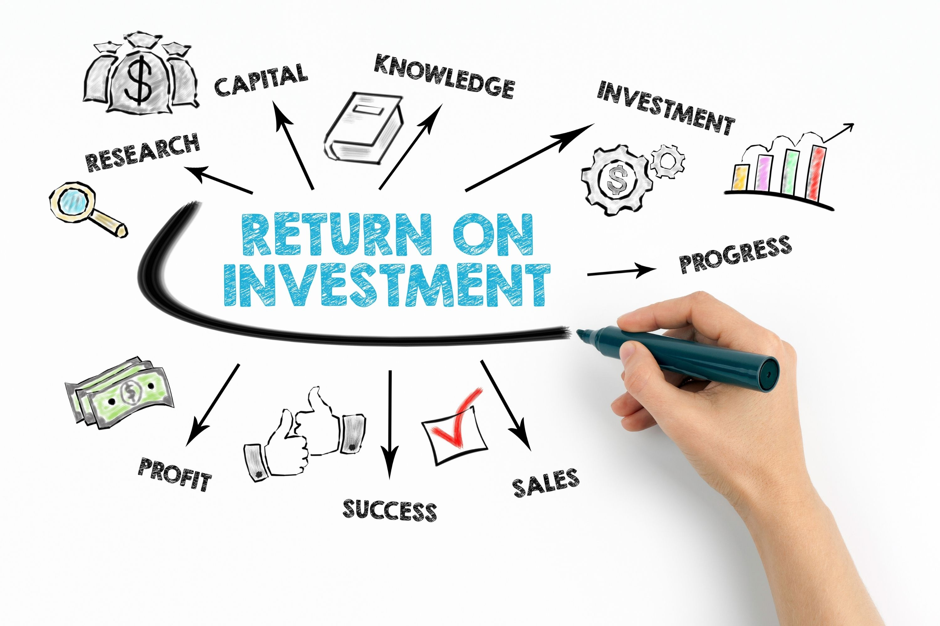
ROI = return on investment
ROI staat voor rendement van je evenement, uitgedrukt in een percentage van de totale kosten van je evenement.
Kortom wat krijg ik terug voor mijn investering €
Notes:
Kortom wat krijg ik terug voor mijn investering €

Slide 6
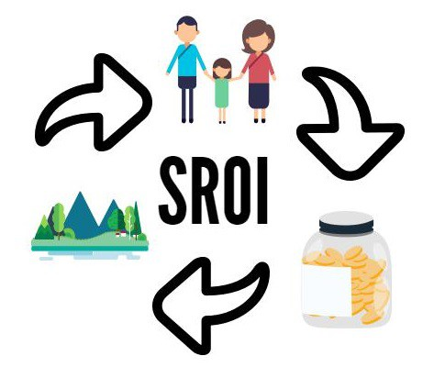
ROI = return on investment
SROI = social return on investment
Kortom wat krijg ik terug voor mijn investering €
Kortom wat voor sociale/maatschappelijke/duurzame/… waarde levert de investering in € op?
Notes:
Kortom wat voor sociale waarde levert de investering in € op?

Slide 7
Veiligheid tijdens evenementen
“Het verleden wijst uit dat er rond evenementen van alles mis kan gaan. Zo bleek in 2017 uit onderzoek van het RIVM dat het kleurpoeder bij Color Runs schadelijk was voor de gezondheid. In 2010 vielen 21 doden door verdrukking tijdens het Duitse festival Love Parade. In 2014 reed een monstertruck in Haaksbergen in op het publiek met doden en gewonden tot gevolg.”
Notes:
Bron: Evenementenveiligheid - GGD GHOR Nederland
RIVM: 'color runs' slecht voor je gezondheid (nos.nl)
Domper voor organisaties Color Runs: kleurpoeder schadelijk voor gezondheid - Omroep Brabant

Slide 8
Bufferzones
Dit is een ruimte met ‘niks’ die dienst op opvang ruimte wanneer de veiligheid in gevaar is.
De uiterwaarde naast een rivier is een bufferzone zodat de rivier kan overstromen zonder dat huizen.
Voor en podium is bij grote concerten vaak een bufferzone aangelegd zodat het publiek niet direct op het podium kan komen. Een bufferzone wordt vaak afgeschermd met hekken en bewaakt door de beveiliging.
Notes:
Een bufferzone is voor de veiligheid ingericht.

Slide 9
Hoe kan je congestie tegengaan?
Informatie te verstrekken (borden, banners + uitleg waarom er gewacht moet worden)
Inrichting van logisch en eenvoudig houden.
Voorkomen dat mensen massa in tegengestelde richting gaan (Loveparade)
Monitoren aantal mensen met m2 (3 / m2)
Programmering. (niet op de zelfde tijd stoppen/starten)
Voorkomen van agressie (beter hostess dan uitsmijter)
Creëer bufferzones*
Gebruik camera’s op knelpunten
Ervaren mensen

Slide 10
Vandaag
Veiligheid
Risicoanalyse
Signing

Slide 11
Risicoanalyse
Een risico = kans x gevolg
Hoe groot is de kans dat een risico daadwerkelijk plaatsvind?
En als het plaatsvind hoe groot is het gevolg (effect) daarvan?

Slide 12
Risicoanalyse - stappen
De stappen van het uitvoeren risicoanalyse
Stap 1. Inventariseer de risico’s (beschrijvende deel)
Stap 2. Beoordeel de risico’s (risicomatrix)
Stap 3. Beheers de risico’s
Stap 4. Voer de passende maatregelen uit
Stap 5. Evalueer de risico’s achteraf
Notes:
Dit jaar gaan we dieper in op stap 1, stap 2 en stap 5

Slide 13
Risicoanalyse – stap 1
Ieder evenement is anders. Daarom is er geen vaste checklist waarmee alle risico’s van een evenement zijn af te dekken. Om de risico’s te inventariseren kan je om te beginnen een checklist opstellen. Voor een evenement zoals een festival moet je in ieder geval rekening houden met deze risicofactoren:
Weer, seizoen
Bereikbaarheid; mobiliteit, parkeren
Omgeving: stedelijk, landelijk, natuur
Locatie*: capaciteit, kansen en beperkingen, ingang en uitgang
Infrastructuur: wegen, elektra, water, afvoer, riool
Veiligheid: ehbo, bpv, beveiliging, brandweer, ambulance
Stakeholders; levering, betrouwbaarheid, voorraad
Notes:
Ieder evenement is anders. Bij een evenement binnen spelen andere risicofactoren dan een evenement buiten. Ook het soort evenement heeft invloed. Net als het thema, doelgroep, etc. Daarom is er geen vaste checklist waarmee alle risico’s van een evenement zijn af te dekken.
*Risicofactor locatie is uitgewerkt als voorbeeld in de risicomatrix op sheet 12.

Slide 14
Risicoanalyse – stap 1
De checklist vul je aan door informatie die je vergaart. Dit doe je door bijvoorbeeld:
De evaluaties van voorgaande jaren te bekijken.
Een gesprek aan te gaan met de gemeenten, brandweer of andere instantie.
De organisator die een vergelijkbaar evenement heeft georganiseerd interviewen.
Stakeholders en leveranciers bevragen.
Medewerkers om input vragen.

Slide 15
Risicoanalyse – stap 1
Nadat er een zo compleet mogelijke checklist is worden de punten van die checklist uitgewerkt in het beschrijvende deel van de risicoanalyse.
* Voor écht kleinschalige evenementen met minder dan ~100 te verwachtten bezoekers zijn niet alle risicofactoren relevant. En is een uitgebreide aanpak en inventarisatie niet nodig.
Maar ook bij kleine evenementen moet er ALTIJD gedacht worden aan de veiligheid in de voorbereiding.

Slide 16
Risicoanalyse – stap 2
Op basis van deze risicoanalyse wordt de risicomatrix ingevuld. In de risicomatrix worden:
De potentiële risico's tijdens het evenement benoemd.
Inschatting van de ernst van het risico (risicokans): laag – middel - hoog
Inschatting van wel hoe groot de prioriteit moet zijn om de risicofactor aan te pakken (risicogevolg) laag – middel – hoog
Notes:
Bij een eenvoudig en overzichtelijk event kan deze stap overgeslagen worden.

Slide 17
Risicoanalyse – stap 2 voorbeeld risicomatrix
Risicofactor: locatie | beschrijving | Toelichting | risicokans | risicogevolg
Congestie 1 | Vrije inloop bezoekers | Mogelijk meer bezoekers dan er ruimte is | laag | middel
Congestie 2 | Er breekt paniek uit | We hebben waarschijnlijke te weinig vluchtroutes en signing | laag | hoog
Brand | Er kan brand uitbreken door een defect. | Door onvoorziene omstandigheden | laag | laag
EHBO | Er is een personeelstekort voor EHBO | Hierdoor kan het zijn dat we geen vergunning krijgen omdat de veiligheid niet geborgd kan worden. | middel | hoog
Hitte | Event vind plaats in warmste maand van het jaar | Door locatie aan het meer kan er verkoeling worden gezorgd. Er zijn ruim voldoende sproei-installaties gehuurd | hoog | laag
Notes:
Inschatting van de ernst van het risico (risicokans): laag – middel - hoog
Inschatting van wel hoe groot de prioriteit moet zijn om de risicofactor aan te pakken (risicogevolg) laag – middel – hoog
Bij een eenvoudig en overzichtelijk event kan deze stap overgeslagen worden.

Slide 18
Risicoanalyse – stap 2
Dus binnen stap 2 worden volgens onderstaande volgorde de risico’s geinventariseer.
checklist → beschrijvende deel → risicomatrix
Notes:
Bij een eenvoudig en overzichtelijk event kan deze stap overgeslagen worden.

Slide 19
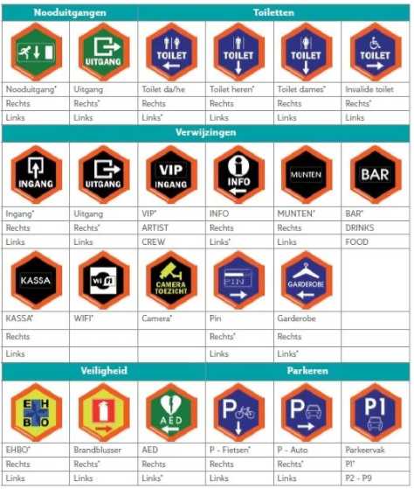
Daarom: signing
Lees
Routing en signing op uw evenement? Zo doet u dat! - Evenement Organiseren
Leestijd: 6 minuten
Lees ook de voorbeelden onderaan het artikel

Slide 20
Kenmerken kwalitatieve signing
Valt op.
Je hoeft er niet naar te zoeken.
Je bent je er niet bewust van.
Het maakt bewegen door een ruimte efficiënt en doeltreffend.
Uniforme herkenbare signing
Meerdere events op zelfde locatie
Op alle communicatie uitingen
Is consequent

Slide 21
Bufferzone en signing
Beide zijn bedoelt om de veiligheid te verhogen.
Beide reguleren waar bezoekers kunnen komen of naar toe gaan.
Dit wordt crowdmanagement genoemd
Lees dit artikel over crowdmanagement
Hoe beveilig je festivals en concerten? Carl vertelt je alles! | NPO 3FM

Slide 22
Artikel
Lees dit interview met een festival organisator over veiligheid.
Veiligheid en calamiteiten tijdens evenementen | Het Klassiek

Slide 23

Veiligheidsketen
pro-actie; het inkaderen van de risico’s;
preventie; het opleggen van maatregelen;
preparatie; het voorbereiden van de bestrijding;
repressie; het optreden bij incidenten;
nazorg.

Slide 24
Veiligheidsplan
EHBO
AED
Brandveiligheid
Personeel (VOG)
Toegang
Controle
Kaarten
Entree
Beveiliging
Crowdmanagement en crowdcontrol (congestie voorkomen of beheersen)
Sanitaire voorzieningen
Horeca
Vuurwerk
Ontruiming

Slide 25
Herhaling
Grit
Interactive Experience Model
Customer journey
Touchpoints

Slide 26

Grit – organiseren van een evenement
Stap 1: Formuleer je idee
Stap 2: Onderzoek de haalbaarheid
Stap 3: Organiseer je team
Stap 4: Promoot je event
Stap 5: Bereid de uitvoering voor
Stap 6: Stel een draaiboek op
Stap 7: Voer het event uit
Stap 8: Handel het evenement af

Slide 27
Customer Journey
Hoe wordt jij ‘gelokt’ tot het gaan naar een evenement?
De ‘reis’ die de bezoeker maakt begint al lang voor dat hij het evenementen terrein betreedt. Dit is zeker het geval bij evenementen die al vaker gegeven zijn. Hier begint het met de ervaringen, bijvoorbeeld van eerdere bezoekers (NB Persoonlijke Context)

Slide 28
Customer Journey
Een customer journey is een klantreis.
De momenten dat een klant/potentiële bezoeker in aanraking komt met jouw organisatie noem je ‘touchpoints’.
Dit kan zijn een (sluik)reclame
E-mail(s)
Poster
Etc..
Met het inrichten en verbeteren van de customer journey heb je meestal meerdere doelen.
Doel: bereiken en betrekken van je doelgroep.
Doel: de klantbeleving centraal zetten, dus denken VANUIT de klant en niet vanuit de behoefte van de organisatie.
Doel: behoefte vervullen van je doelgroep.
Hoger doel: ambassadeurs creëren. Mensen die zo enthouiast/betrokken zijn dat de jouw vrijetijdbesteding gaan promoten.

Slide 29
Customer Journey
Als je het goed doet creëer je met het online uitzetten en volgen van de klantreizen veel data.
Maar ook met offline touchpoints kan je data ophalen. Bijvoorbeeld; het aantal verkochten tijdschriften waar je in hebt geadverteerd.
Door deze data te analyseren kan je verbetering doorvoeren.
Je kan meerdere customer journey’s inrichten voor meerdere doelgroepen die naar dezelfde vrijetijdsbestemming gaan.
Bijvoorbeeld: Efteling
CJ: jongeren
CJ: middelbare scholen
CJ: voor gezinnen met kinderen
CJ: voor opa’s en oma’s met kleinkinderen
etc..
Voor iedere doelgroep is de bestemming hetzelfde de beleving is verschillende en de customer journey is ook verschillend omdat je deze afstemt op de behoefte van je doelgroep/klant/bezoeker.

Slide 30
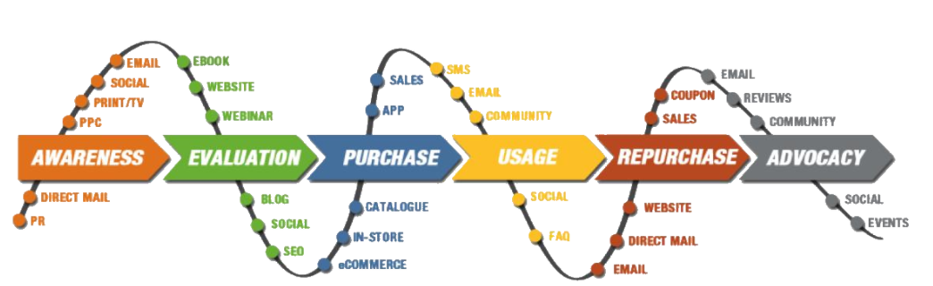
Customer Journey
Awareness – je ziet het
Evaluation – je onderzoekt het
Purchase - je koopt het
Usage – je gebruikt het
Repurchase – je koopt misschien nog iets
Advocacy – je ‘promoot’ het product/ dienst

Slide 31
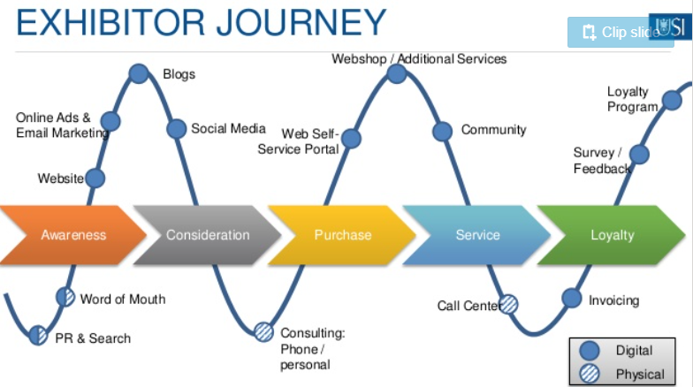
Voorbeeld Customer journey: Bezoeker van congres

Slide 32
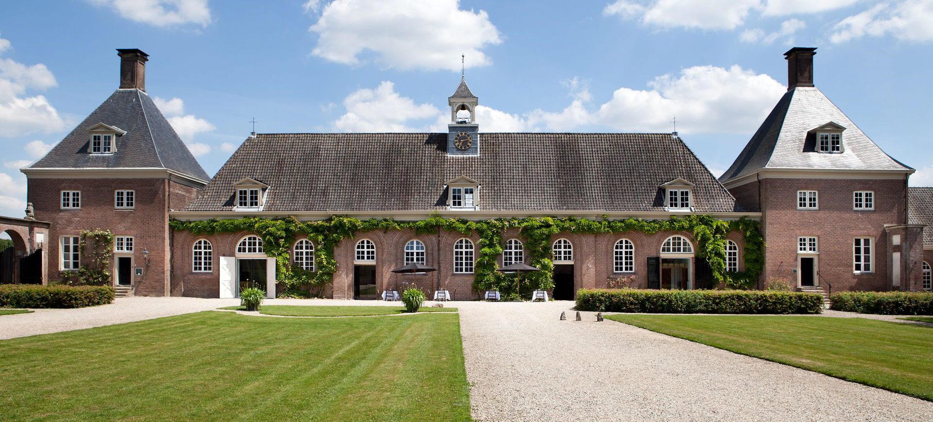
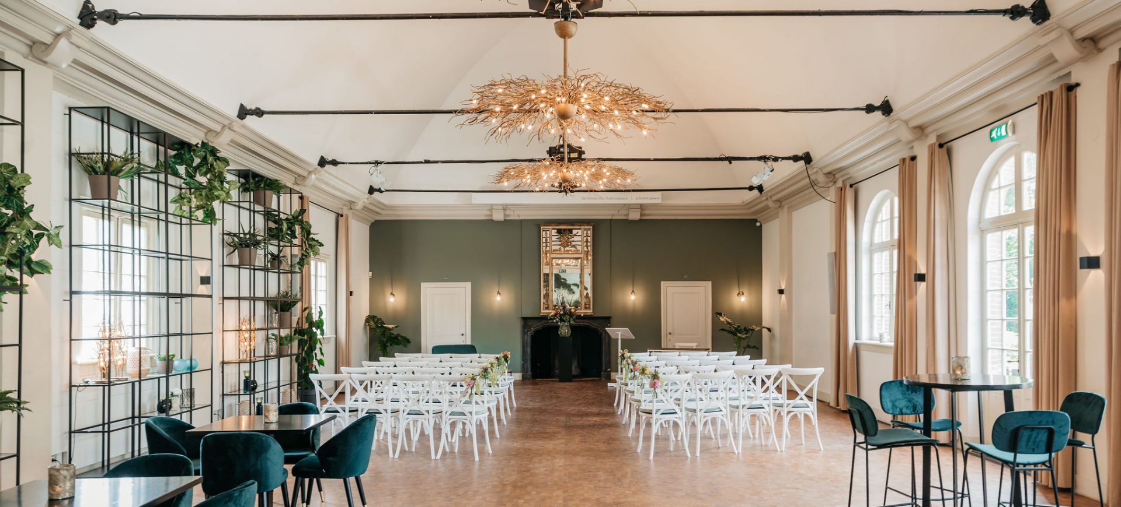
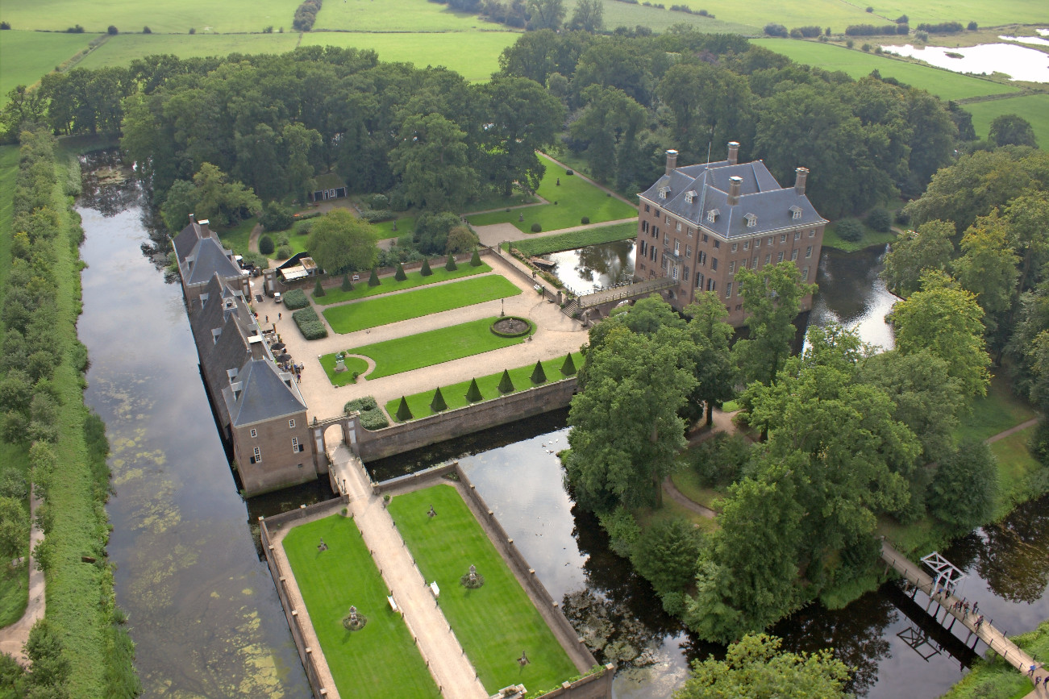
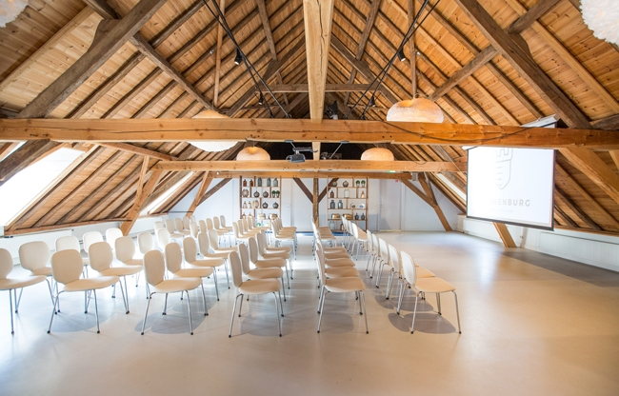
Risico inventarisatie tijdens een event op historische locatie: Buitenplaats Amerongen

Slide 33
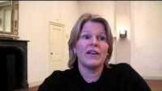
Event op historische locatie: Buitenplaats Amerongen
Opdracht: noteer alle risico’s en aandachtspunten die zij benoemd.

Slide 34
Event op historische locatie: Buitenplaats Amerongen
Opdracht: noteer alle risico’s en aandachtspunten die zij benoemd.
Vergunningen (regels)
Doorlooptijd (haalbaarheid)
Verplaatsen museum objecten (schade)
Verzekering checken (schade)
Licht (binnen)
Toegangswegenchecken (haalbaarheid)
Gebruiksvergunning/omgevingsvergunning (veiligheid)
Bereikbaarheid (congestie)
Open vuur / vuurwerk
Laden en lossen: openingstijden (planning)
Personeel
Locatieregels
kwetsbaarheden
Faciliteiten
Toiletten
Stroom

